Slide 1
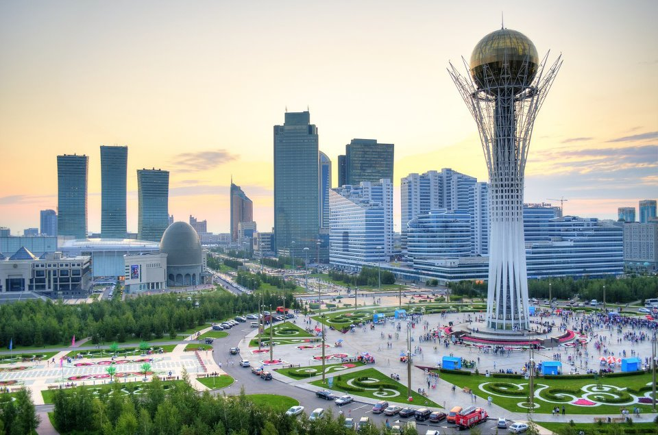
Развитие туризма
В Казахстане
Департамент индустрии туризма Министерства по инвестициям и развитию Республики Казахстан

Slide 2
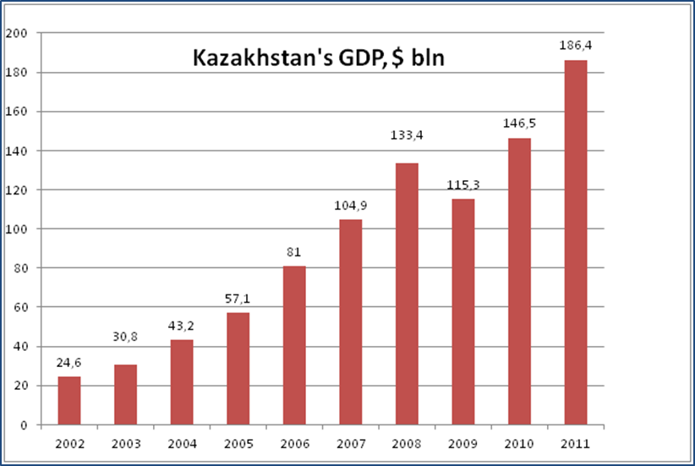
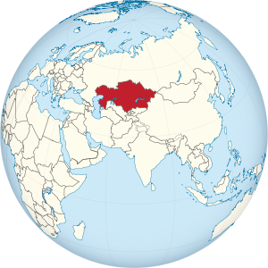
■ КРАТКАЯ ХАРАКТЕРИСТИКА
Рост ВВП 5% (2012);
49 место в рейтинге “Doing Business”;
Инфляция: 6,2%;
3 из 4 стран БРИКС находятся в 5 часах полета;
Рынок Таможенного союза с Россией и Беларусью составляет 170 миллионов человек
ВВП, млрд. долл. США
Россия
Европа
Китай
Индия
Департамент индустрии туризма Министерства по инвестициям и развитию Республики Казахстан
2
Notes:
Over 20 years of uninterrupted economic growth, with strong stewardship through recent global financial difficulties;

Slide 3
■ ОБЗОР ТУРИСТСКОЙ ОТРАСЛИ
12 национальных парков, 118 особо охраняемых территорий, 27 тысяч древних памятников;
Великий Шелковый путь;
3 объекта Всемирного культурного наследия ЮНЕСКО:
Мавзолей Яссауи
Петроглифы Тамгалы
Сарыарка и озера Северного Казахстана
Вклад в ВВП – 0,3%;
Занятость в индустрии туризма – 1,5%;
Международные прибытия – 519 000 (17,3%);
Туристский продукт: экотуризм, горнолыжный туризм, охота и рыбалка, культурно-позновательный туризм, бальнеологический, орнитологический туризм, деловой, лечебно-оздоровительный туризм
Департамент индустрии туризма Министерства по инвестициям и развитию Республики Казахстан
3
Notes:
Over 20 years of uninterrupted economic growth, with strong stewardship through recent global financial difficulties;

Slide 4
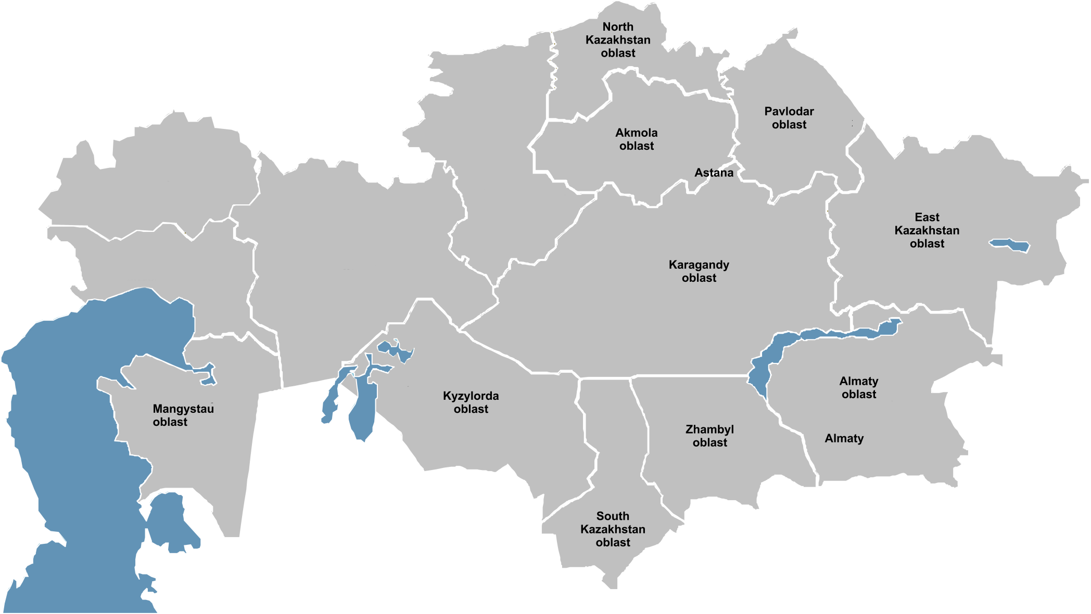
■ ТУРИСТСКИЕ ПРОДУКТЫ
ПРОГРАММА РАЗВИТИЯ ТУРИСТСКИХ КЛАТЕРОВ
«ТРАДИЦИИ И СОВРЕМЕННОСТЬ»
«МИР ЧУДЕС ПРИРОДЫ»
КУРОРТ«БУРАБАЙ»
КУРОРТ«ШЫНГЫСТАЙ-ПЕСЧАНКА»
«КАСПИЙСКАЯ РИВЬЕРА»
«ГОРОД И РАЗВЛЕЧЕНИЯ В ГОРАХ»
КУРОРТ«КЕДЕРЛИ»
ГОРНОЛЫЖНЫЙ КУРОРТ
«СЕРДЦЕ ШЕЛКОВОГО ПУТИ»
Департамент индустрии туризма Министерства по инвестициям и развитию Республики Казахстан
4

Slide 5
■ МОДЕЛЬ РАЗВИТИЯ ДО 2020 ГОДА
ОБЩИЙ ОБЪЕМ ИНВЕСТИЦИЙ: 10,4 млрд. долл. США
тыс. долл. США
График инвестиций
 | 2012 | 2020
Всего доходов от туристской деятельности (в т.ч. объекты общественного питания, транспорт, розничную торговлю и др.) в млрд. долл. США | 3,0 | 10,2
5
Департамент индустрии туризма Министерства по инвестициям и развитию Республики Казахстан

Slide 6
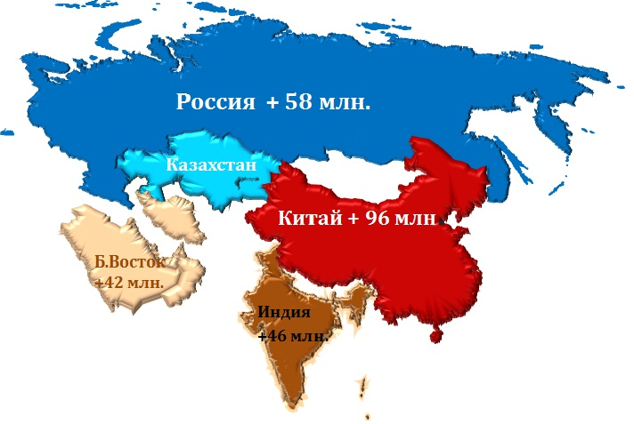
■ РЫНОК
Потенциланый рынок к 2020 году – 8.2 млн. прибытий
Департамент индустрии туризма Министерства по инвестициям и развитию Республики Казахстан
6
Notes:
Kazakhstan is located in the world’s strongest performing tourism region:
China- 96 million people
Russia-58 million people
India-46 million people

Slide 7
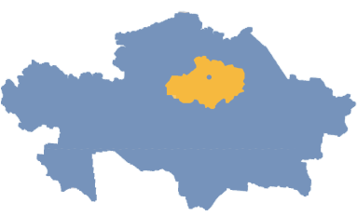
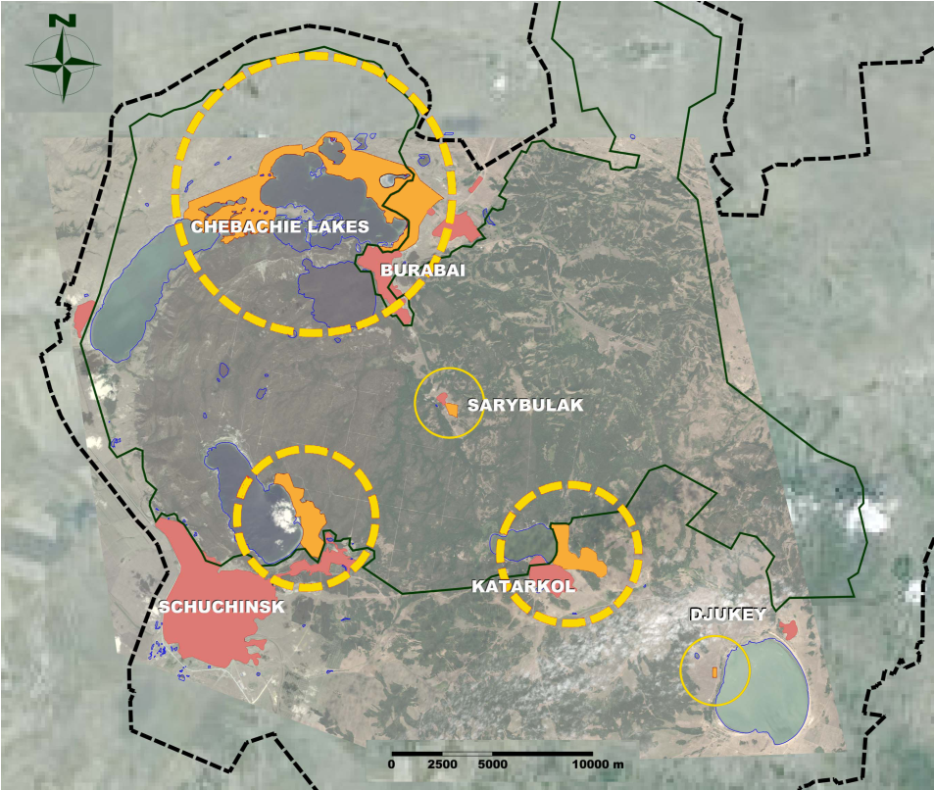
Курорт «Бурабай»
Акмолинская область
The biggest
development area
Площадь: 2 827 га
Инвестиции: 1 624 миллионов долларов
Частные инвестиции 199 млн. долларов
Вместимость: 11 гостиниц и 4 552 резиденции на
30 000 койко-мест
Eco Village
Прогнозируемый ежегодный доход: 500 миллионов долларов
The Premium
area
Equestrian &
Children area
Туристский поток: 1 миллион туристов ежегодно
Создание 29 000 рабочих мест
Camping
Департамент индустрии туризма Министерства по инвестициям и развитию Республики Казахстан
7

Slide 8
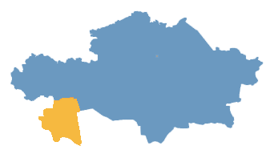
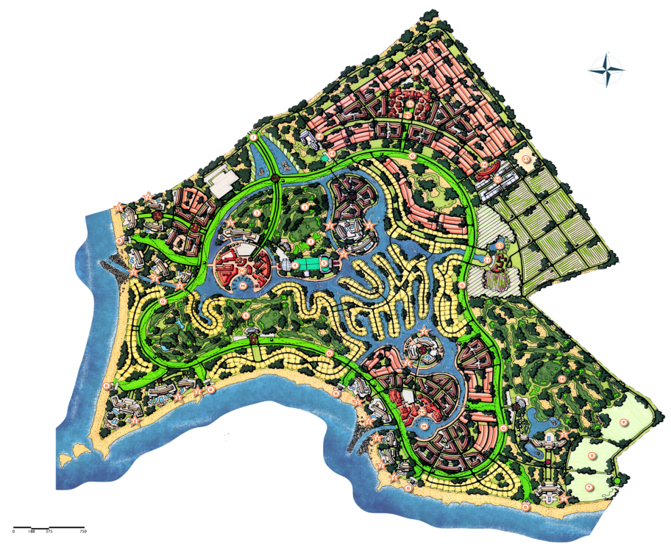
Курорт«Кендерли»
Мангистауская область
Площадь: 1 950 га
Инвестиции: 3 297 млн. долларов
частные инвестиции 1 451 млн. долларов
Вместимость: 22 гостиниц и 7 750 резиденций на 40 000 койко-мест
Развитие городка для сотрудников на 20 000 койко-мест
Ежегодный доход: 750-800 млн. долларов
Туристский поток: 600 тысяч туристов ежегодно
Создание 28 800 рабочих мест
Департамент индустрии туризма Министерства по инвестициям и развитию Республики Казахстан
8

Slide 9
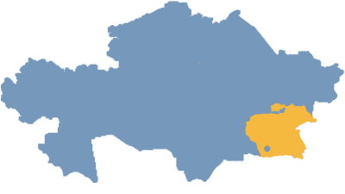
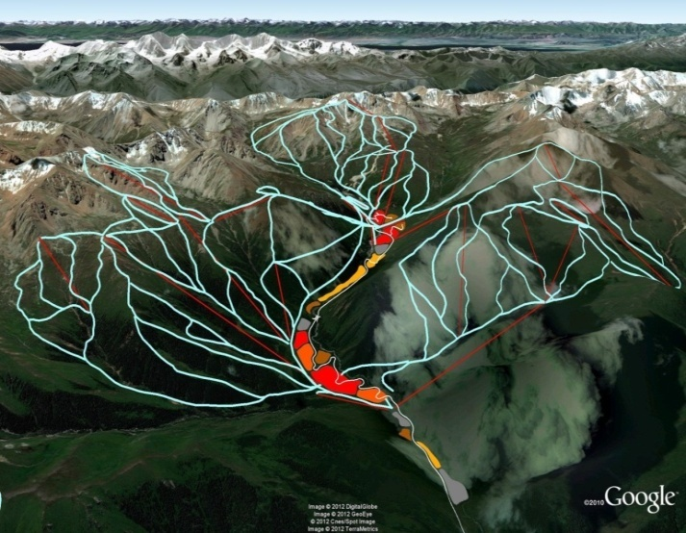
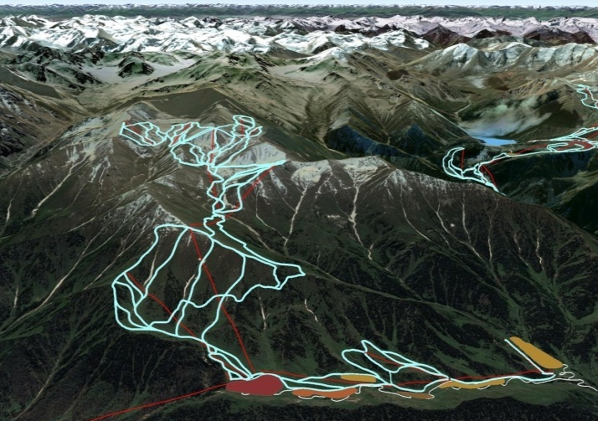
Горнолыжные курорты вблизи города Алматы
Каскелен (Юг)
Площадь: 735 га
Длина трасс 148 (km)
Инвестиции: 2 205 млн.долларов
Вместимость: развитие гостиниц и резиденций на 28 600 койко-мест
Туристский поток: 31 600 лыжников-день
Департамент индустрии туризма Министерства по инвестициям и развитию Республики Казахстан
9

Slide 10
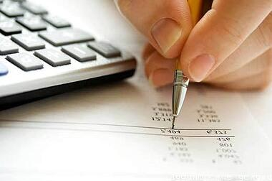
■ ЗАКОНОДАТЕЛЬСТВО
ИЗМЕНЕНИЯ В ЗАКОНОДАТЕЛЬСТВЕ В ЦЕЛЯХ РАЗВИТИЯ ТУРИЗМА
ВИЗОВЫЙ РЕЖИМ
ОТМЕНА ВИЗОВОГО РЕЖИМА ДЛЯ СТАБИЛЬНЫХ СТРАН
ТУРИСТСКИЙ СЕРТИФИКАТ
СОФИНАНСИРОВАНИЕ ГОСУДАРСТВОМ, РАБОТОДАТЕЛЕМ И РАБОТНИКАМИ ОТЕЧЕСТВЕННОГО ТУРПРОДУКТА
АВИАЦИОННОЕ ПРОСТРАНСТВО
СОЗДАНИЕ УСЛОВИЙ ДЛЯ РАЗВИТИЯ РЫНКА ВНУТРЕННИХ ПЕРЕВОЗОК
СУБСИДИРОВАНИЕ ВНУТРЕННИХ АВИАНАПРАВЛЕНИЙ
Департамент индустрии туризма Министерства по инвестициям и развитию Республики Казахстан
10

Slide 11
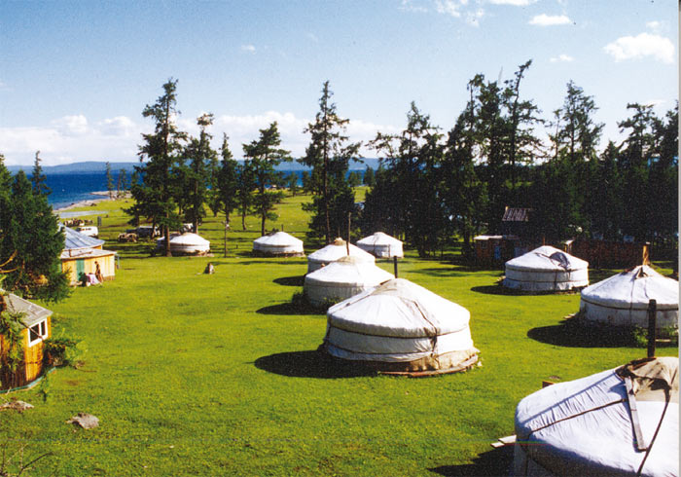
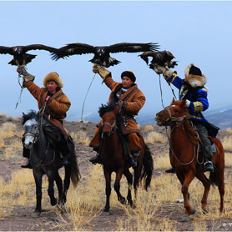
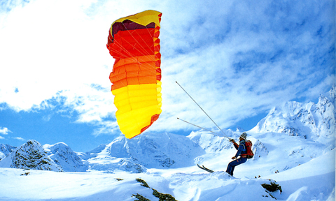
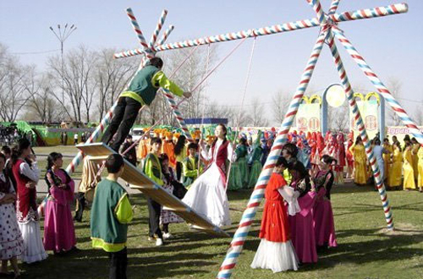
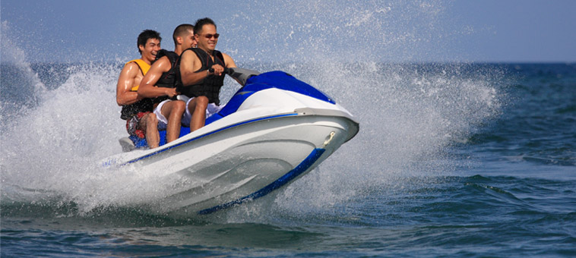
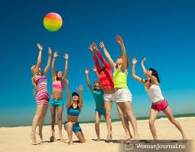
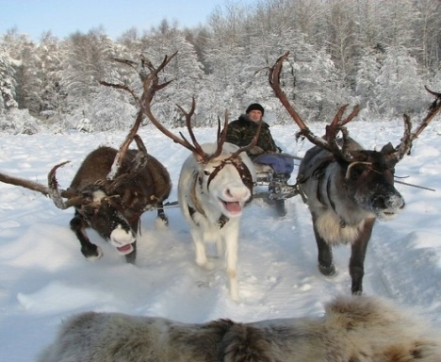
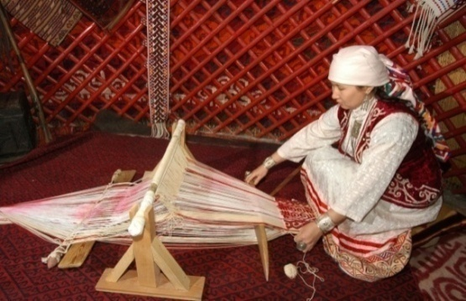
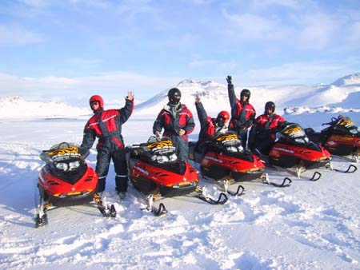
Спасибо!
Департамент индустрии туризма Министерства по инвестициям и развитию Республики Казахстан
11

